Slide 1
Ата –энелер чогулушу 11 «в» класс Өзүн-өзү тарбиялоо – адам болуунун эң туура жолу

Slide 2
Ата-энелер чогулушунда каралуучу маселелер:
1. « Өзүн өзү тарбиялоо – адам болуунун эң туура жолу» деген темада окуучулар ата – энелер менен бирдикте сабак өтүшөт
2. 11 «в» классы боюнча жарым жылдык отчёт
3. Ар кандай маселелер

Slide 3
МЕНИН ЖАШООГО БОЛГОН КАДАМЫМЫ
КЕЛЕЧЕК ТОБУ

Slide 4
КЕЛЕЧЕК ТОБУНУН КАТЫШУУЧУЛАРЫ:
ИШЕНОВА АКБЕРМЕТ
БАКТЫБЕКОВ БАЙЗАК
КАМЧЫБЕК КЫЗЫ АЙДАНА
КОКОНОВА НУРЖАН
АБДИПАЕЗОВ АЛИШЕР
СЕЙДИЛДАЕВА АКМАРАЛ

Slide 5
БИЗДИН ТОПКО БЕРИЛГЕН СУРООЛОР:
1.ӨЗҮН ӨЗҮ ТАРБИЯЛОО ДЕГЕН ЭМНЕ?
2.ТАРБИЯЛОО ЖОЛДОРУН БИЛЕСИӉЕРБИ?
3.ӨЗ КАТАӉДАН САБАК АЛ

Slide 6
ӨЗҮН ӨЗҮ ТАРБИЯЛОО ДЕГЕН ЭМНЕ?
Адам тарбиясы анын инсандык адамгой сапаттарын калыптандыруу,дүйнө таанымын,адамдык касиетин,каркын,көз карашын өнүктүрүү зарылдыгынан улам келип чыгат.
Деги эле тарбия маселеси татаал процесс болгондуктан аны ар тараптан көзөмөлдөө керек. Ошондуктан ага адам өзү да кошулуп, өзүн өзү тарбиялоо зарыл.

Slide 7
Өзүн өзү тарбиялоо процесси үч этаптан турат:
Биринчи - адам өзүнүн кылган иштерин, бирөөнө жасаган мамилесин,жүрүм-турум маданиятын өзү сын көз менен талдап карап чыгыш керек.
Экинчи – өз каталыгын сезип, аны моюнга алуу.
Үчүнчү – ал каталык, кемчиликтерин жоюу жолдорун таап, аны ишке ашыруу максатын коюу.

Slide 8
Демек, өзүн өзү тарбиялоо – бул өз каталыктарын сезип, аны мойнуна алуу жана андан ары жакшы сапаттарга ээ болуу аракетин ишке ашыруу.

Slide 9
ӨЗҮН ӨЗҮ ТАРБИЯЛОО ЖОЛДОРУН БИЛЕСИҢЕРБИ?
Өзүн өзү сындоо – бул, туура тандалган жол.
«Өз катасын сезүү- зээндуулук аны моюнга алуу – эрдик, ал эми аны жоё билуу – эстүүлүк» катары жогору бааланышы зарыл

Slide 10
Өзүн өзү тарбиялоонун дагы бир натыйжалуу жолу ардана билүү. Эгерде көкүрөгүндө ардануу сезими ойгонсо, ал сенин көөдөнүңө тынчтык бербей, түнкү уйкуңду качырып көкүрөгүңдү мыжыгат. Ошондо сен чын эле намыстана баштайсын. Намыс сага дымак берип , алга сүрөп отуруп ийгиликке жеткирет.

Slide 11
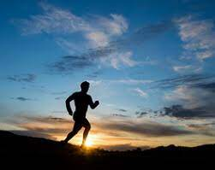
Кемчилигин жойгусу келбеген адам акыры анын залакасы өзүнө тиерин, аны кайталай берүүнүн арты ар кандай кылмыштуу иштерге да кириптер кылып коёрун эсине ала жүрүш керек. Катасыз иш кылууну ойлонуп сүйлөөнү максат кылуу, аны ишке ашырууга аракеттенип, алгачкы кадамдарды шилтөө – акылдуунун иши.

Slide 12
ѲЗ КАТАНДАН САБАК АЛ
«СҮЙЛӨБӨГӨН АДАМ ГАНА КАТА КЕТИРБЕЙТ» ,-деген тура, бир кездеги улуу жол башчыбыз В.И. Ленин. Ар бир адам кандайдыр бир деңгээлде каталык кетет. Болгону ошол каталык эмне үчүн кети?- деп, бир аз болсо да ойлонуп, талдап коюу, ал каталыктан сабак алып, аны кайра кайталабоого аракет кыла жүрсөк дейм .

Slide 13
Жашоомдогу ѳз ордумду табуу

Slide 14
Жашоо деген эмне?
Жашоодогу максат - бул жашоодо ишке ашырууну каалаган эң чоң милдет. Адамдын жашоодо көптөгөн чоң максаттары болушу мүмкүн - татыктуу билим алуу, суйгон кесибине ээ болуу, уй-було куруу, балдарды тарбиялоо ж.б.у.с.

Slide 15
Канча адамдын жашоодо максаты бар? - Жок, бир аз гана. Неге? Анткени, кыялдан айырмаланып, жашоодогу максат көп эмгекти, максатыңызга карай жылыш үчүн күнүмдүк эмгекти камтыйт. Эгер сиз күн сайын сиз үчүн эмне маанилүү экенин ойлонсоңуз жана бул үчүн бир нерсе кылсаңыз, анда сиздин жашоодо максатыңыз бар. Эгер сиз үчүн чынында эмне маанилүү экенин билбесеңиз, же ар кайсы күндөрдө башкача ойлонсоңуз, же көп ойлонуп, бирок аз иш кылсаңыз, жашоодо азырынча максатыңыз жок.

Slide 17
Сүйгѳн кесибинди тандоо
Алдыга максат коюу жана артка кайтпоо
Физикалык жана психологиялык жактан бекем болуу
Айланаңды жакшы адамдар менен курчоо

Slide 20
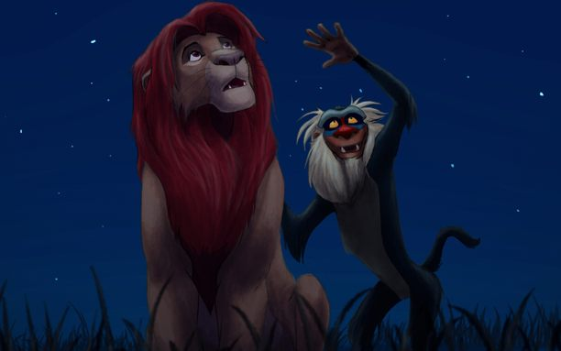
Өткөн күн зыян келтириши мүмкүн, бирок мен көргөндөй, сен андан качып же өзүңө сабак аласың.
Рафики, «Король Лев»

Slide 21
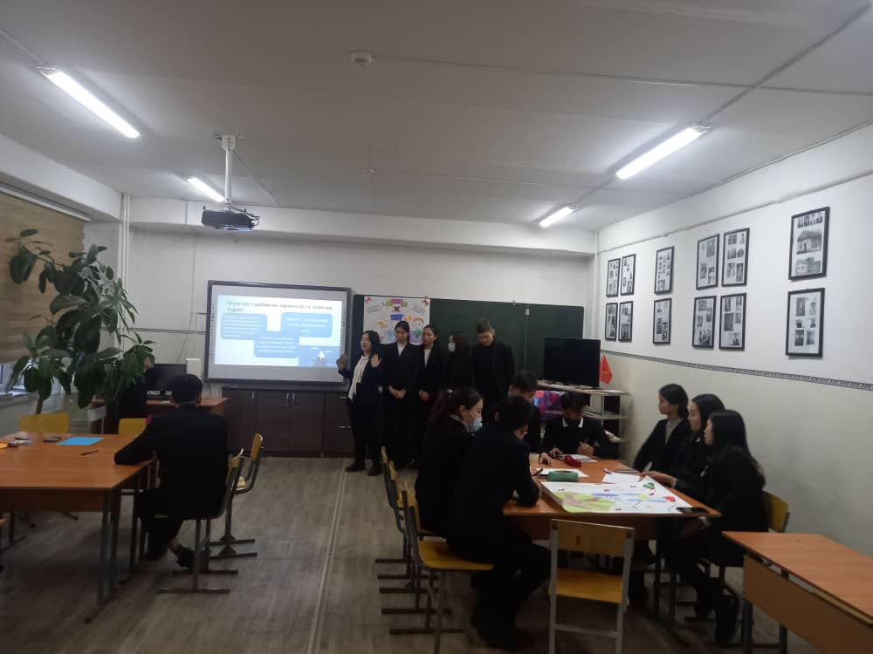
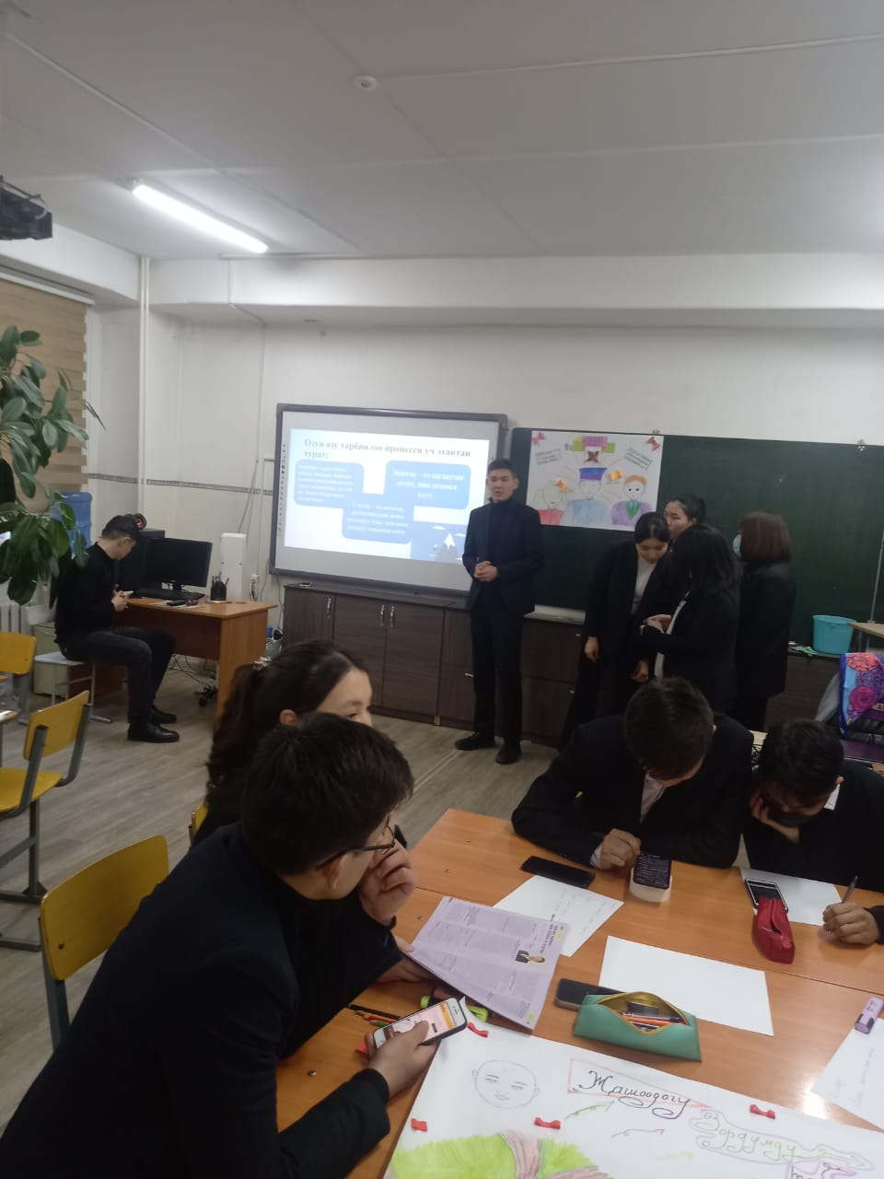
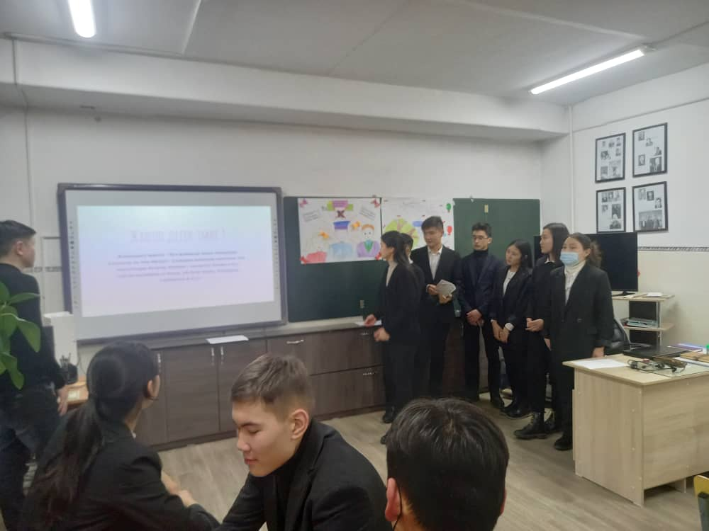

Slide 22
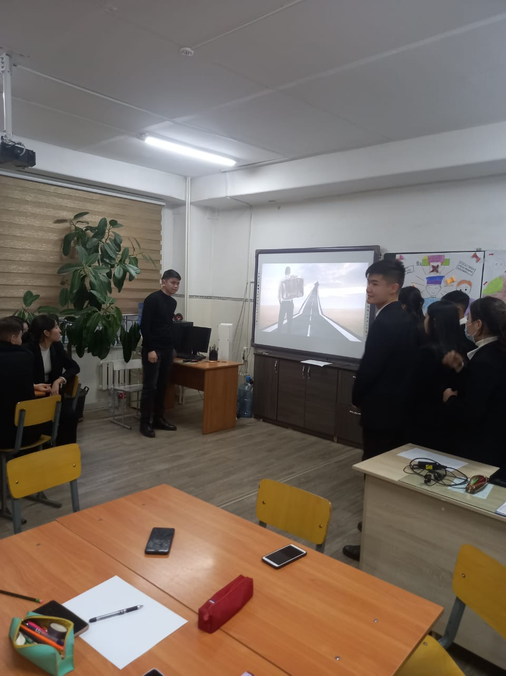
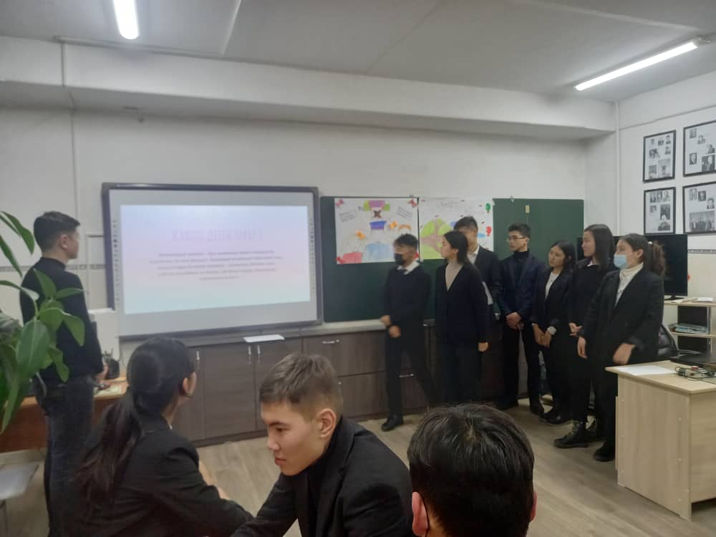

Slide 23
Сабакка көңүл бурганыңыздарга чоң ыракмат!

